Slide 1
第十八次作业讲评
谷东润
2023.5.22

Slide 2
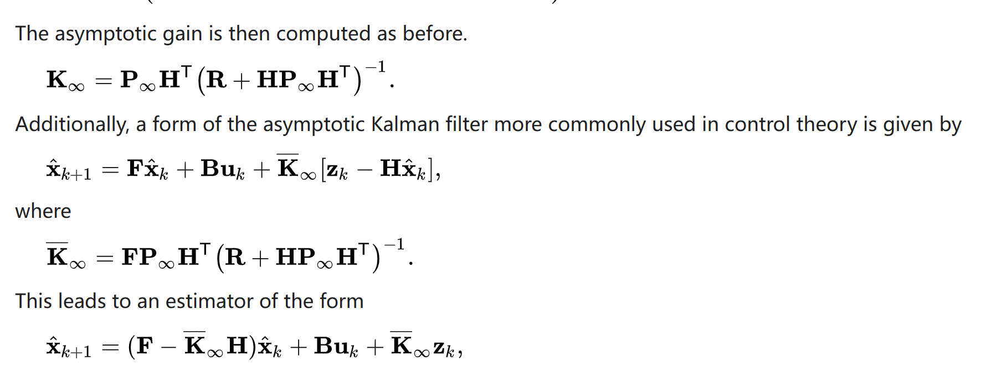
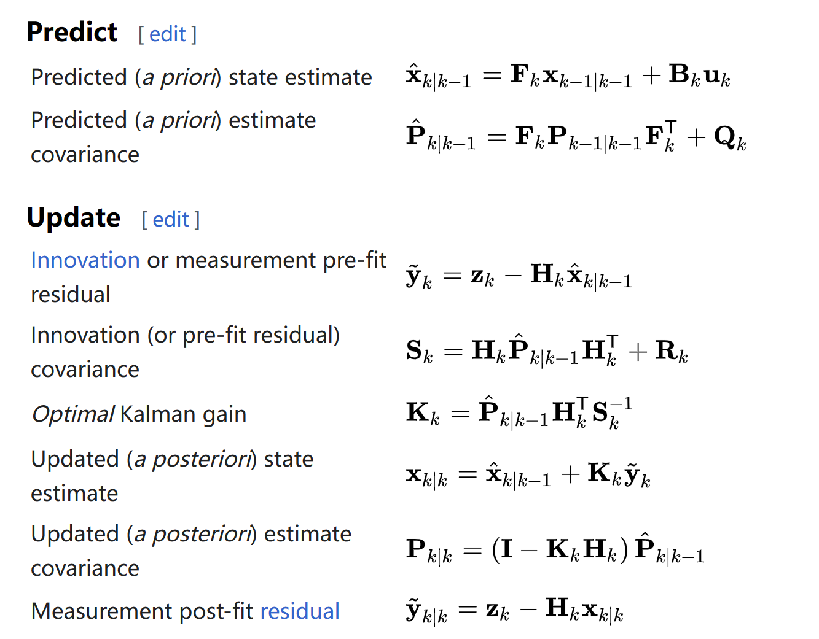
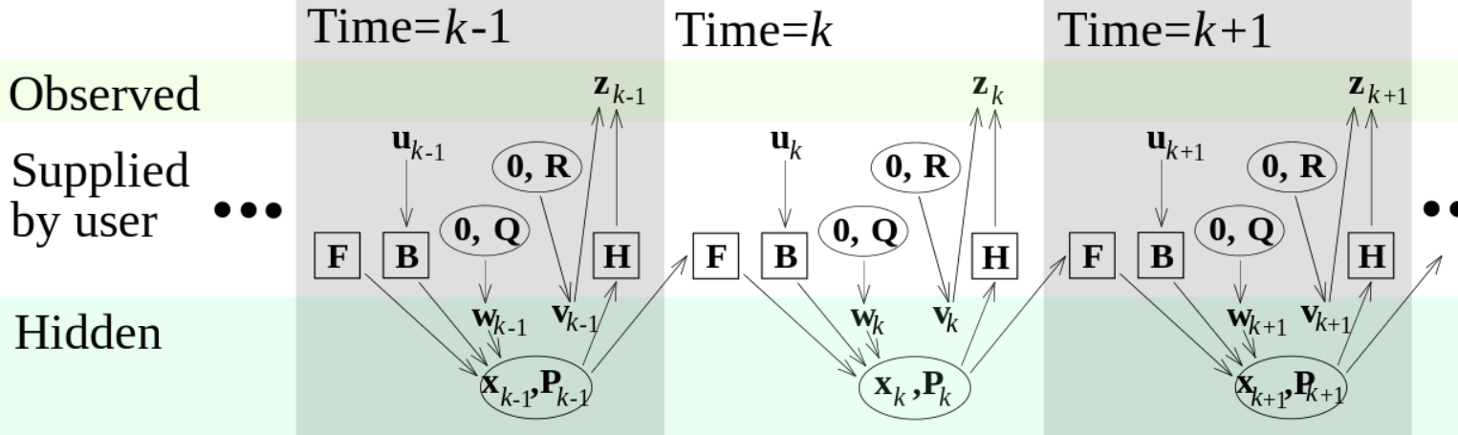
第零部分：卡尔曼滤波
当你试图在网上自学卡尔曼滤波时
你会发现：

Slide 3
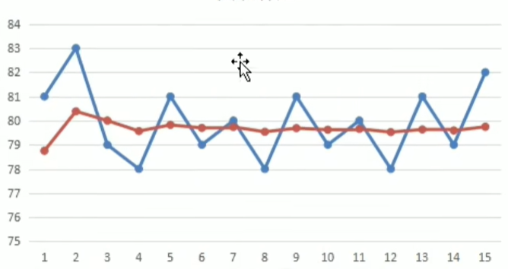
第零部分：卡尔曼滤波
我们今天先不搞那些数学的（当然，若要真正学会卡尔曼滤波，数学推导希望你可以在课后结合资料推导一遍）
首先，卡尔曼滤波是做什么的？ ——通俗来讲，就是根据不确定的观测数据的时间序列估算出真实数据的算法。
在一个系统中，一个元素的真实状态往往是不可知的，我们只能通过测量值来估算其真实值，而作为一个时间序列问题，其相邻时刻状态之间往往存在着一些联系，卡尔曼滤波则实现了同时利用这种“联系”以及测量值，也就是利用上一时刻的预测值以及这一时刻的测量值，对当前的状态进行预测

Slide 4
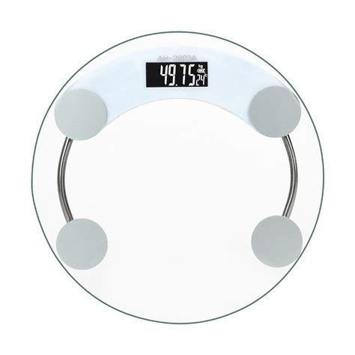

第零部分：卡尔曼滤波
我们先从一个简单的例子入手
用卡尔曼滤波估算坤坤每周的体重。
你这里有一个体重秤，每周让坤坤上去测一下体重，测量时，体重秤会显示一个重量，然而，体重的测量值受到很多外界因素的影响，显然是有误差的。
这时你想到一个办法，用两个体重秤给坤坤测体重，得到结果分别为W1和W2，然后得到一个更可信的结果1/2 *（W1+W2）
然后你又想到，这两个体重秤一个是便宜货，误差较大，另一个误差较小。假设第一个体重秤的误差是2kg，第二个体重秤的误差是1kg，为了得到一个更可信的结果，我们取1/3*W1+2/3*W2

Slide 5
第零部分：卡尔曼滤波
但是如果你只有一个体重秤呢？
我们注意到，坤坤体重相对于上周的变化可能还取决于坤坤一周以来的饭量、运动量等，我们可以通过这些来给坤坤这周的体重一个估计值E，我们先假设这个估计值的误差是1kg，体重秤测量值为E，误差还是2kg，那么我们还可以得到一个可信的结果1/3*W+2/3*E
也就是预测值=k₁W+k₂E ,其中k1+k2=1，W为测量值，E为根据上一次的预测值以及状态转移的规律估算出的一个值
简单处理一下，也就是：预测值=E+k1*（W-E）
k1是根据测量值误差以及估算误差算出的比例系数，
即 估算误差/（估算误差+测量误差）
我们可以看到，当测量足够精准时，k1=1，预测值=W
当估算足够精准时，k1=0，预测值=E

Slide 6
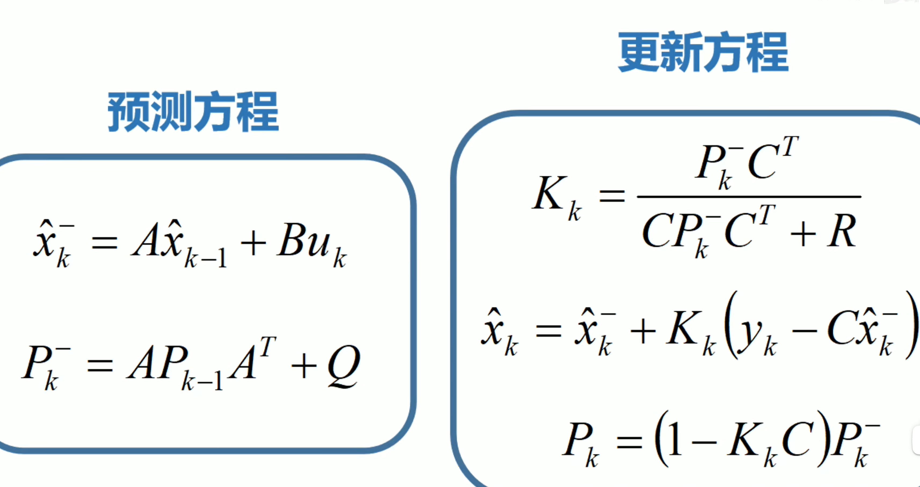
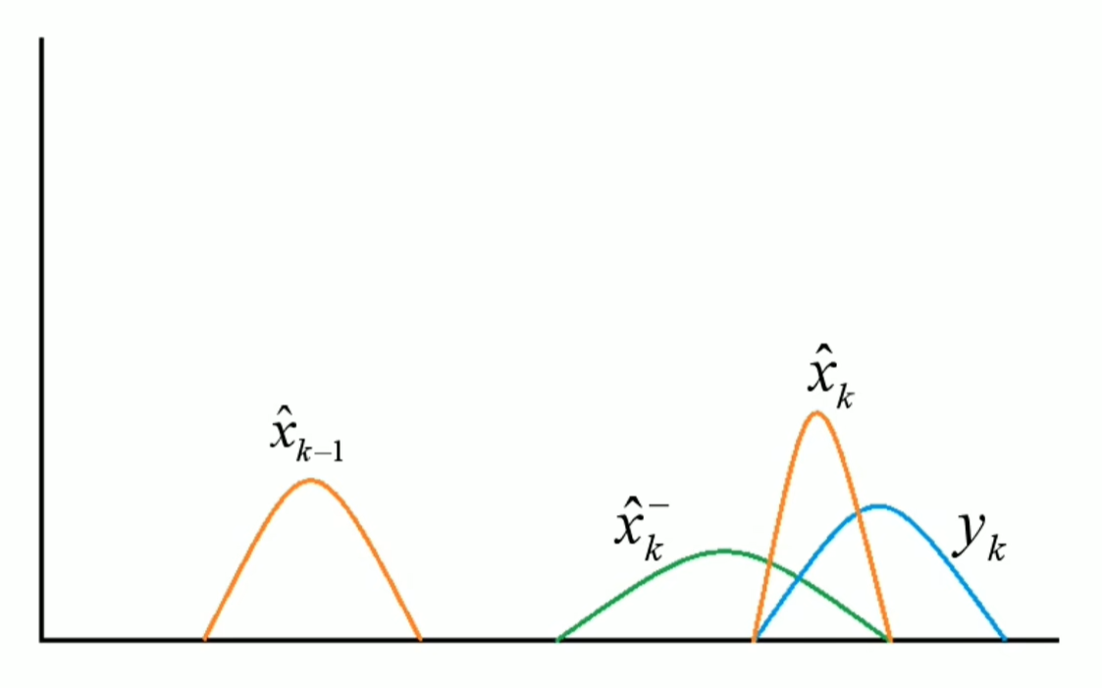
第零部分：卡尔曼滤波
事实上，在预测目标值是一维的情况下（如本例子就是只有坤坤的体重值这一个维度）卡尔曼滤波的核心公式就是这样一个形式：
预测值_{n}=估计值_{n}+K_{n}*(测量值_{n}-估计值_{n}）
K_{n}则是根据测量误差与估计误差得到的一个比例系数，而事实上，误差也会随着观测值与估计值之间的差距而进行调整不断变化, K_{n}也自然需要随之更新
这样一个完整的流程我们就得到了，通过上一时刻的估计值以及此时刻的测量值，在一些系数的作用下得到此时刻的估计值，并且这些系数会在测量值与估计值的作用下进行更新，如此循环往复。
前面这个公式只是个一维的，Kn也只是一个数，那么通常我们要预测的值是一个多维的（比如空间运动问题，涉及到空间坐标以及速度），这个时候就涉及到了矩阵的运算，误差的计算也要涉及协方差、概率分布等。

Slide 7
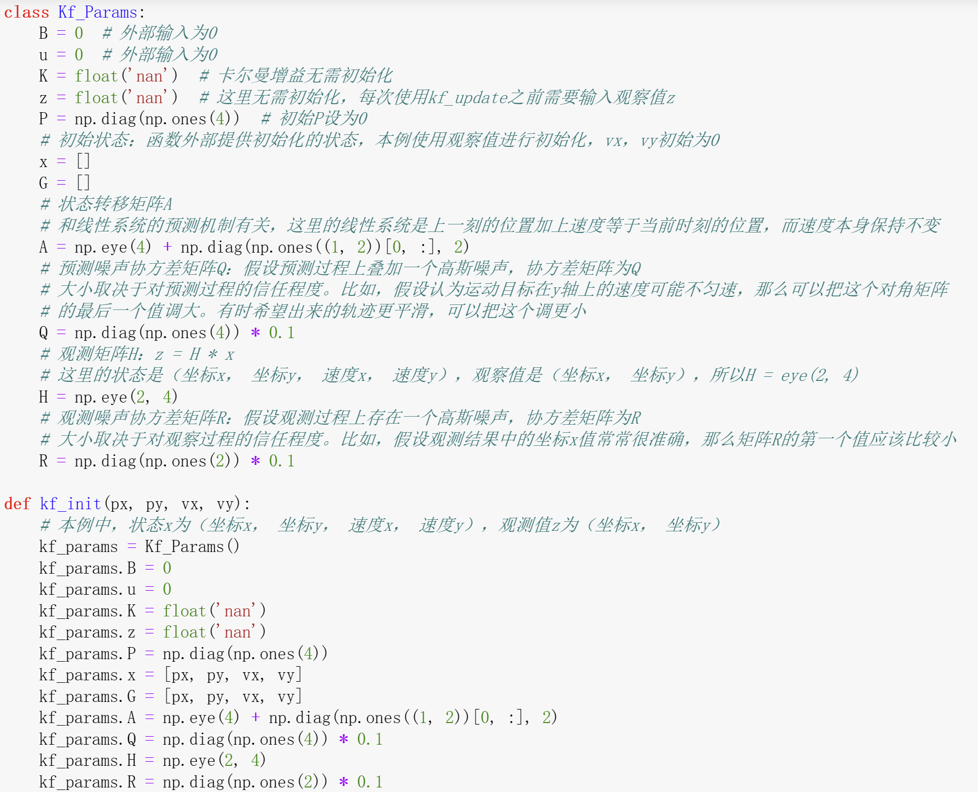
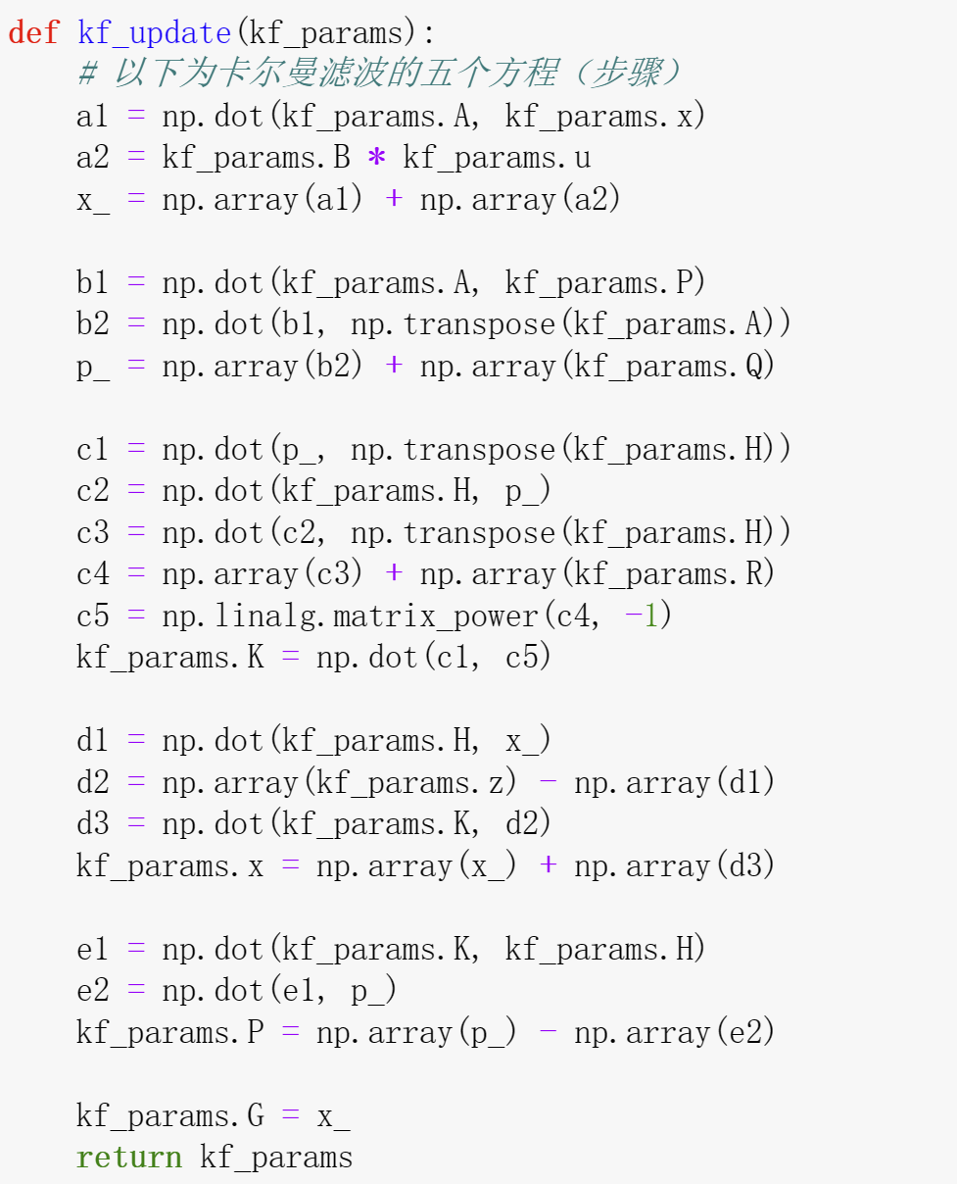
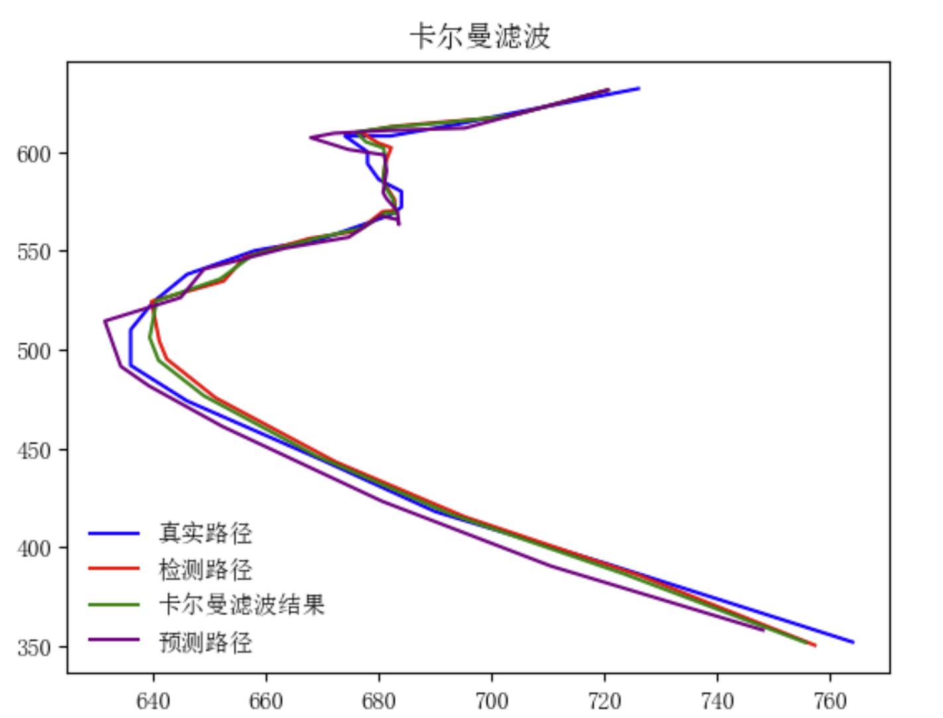
第零部分：卡尔曼滤波

Slide 8
第零部分：卡尔曼滤波
接下来我们重新站在时间序列的角度思考卡尔曼滤波
巧妙的融合了观测数据与估计数据，对误差进行闭环管理，将误差限定在一定范围，在某种程度上，既缓解了估计数据反复迭代导致的误差累计，也平滑了带有噪声的观测数据。
同时我们注意到，对于下一状态的预测，仅需要O（1）的空间复杂度
并且，其天然适应空间中的运动系统的处理，应用在目标追踪、路径预测等问题上非常适合，使得其在无人机、自动驾驶等领域应用广泛

Slide 9
第零部分：卡尔曼滤波
卡尔曼滤波的优点：计算量小，误差动态限制
卡尔曼滤波的局限性：对于线性系统适合，对于非线性
系统的效果不佳
卡尔曼滤波的应用场景：导航、自动驾驶、无人机等
思考：卡尔曼滤波是否适合对股票进行预测？
通俗易懂教程：https://zhuanlan.zhihu.com/p/39912633
https://zhuanlan.zhihu.com/p/36745755
wiki百科：https://en.wikipedia.org/wiki/Kalman_filter

Slide 10
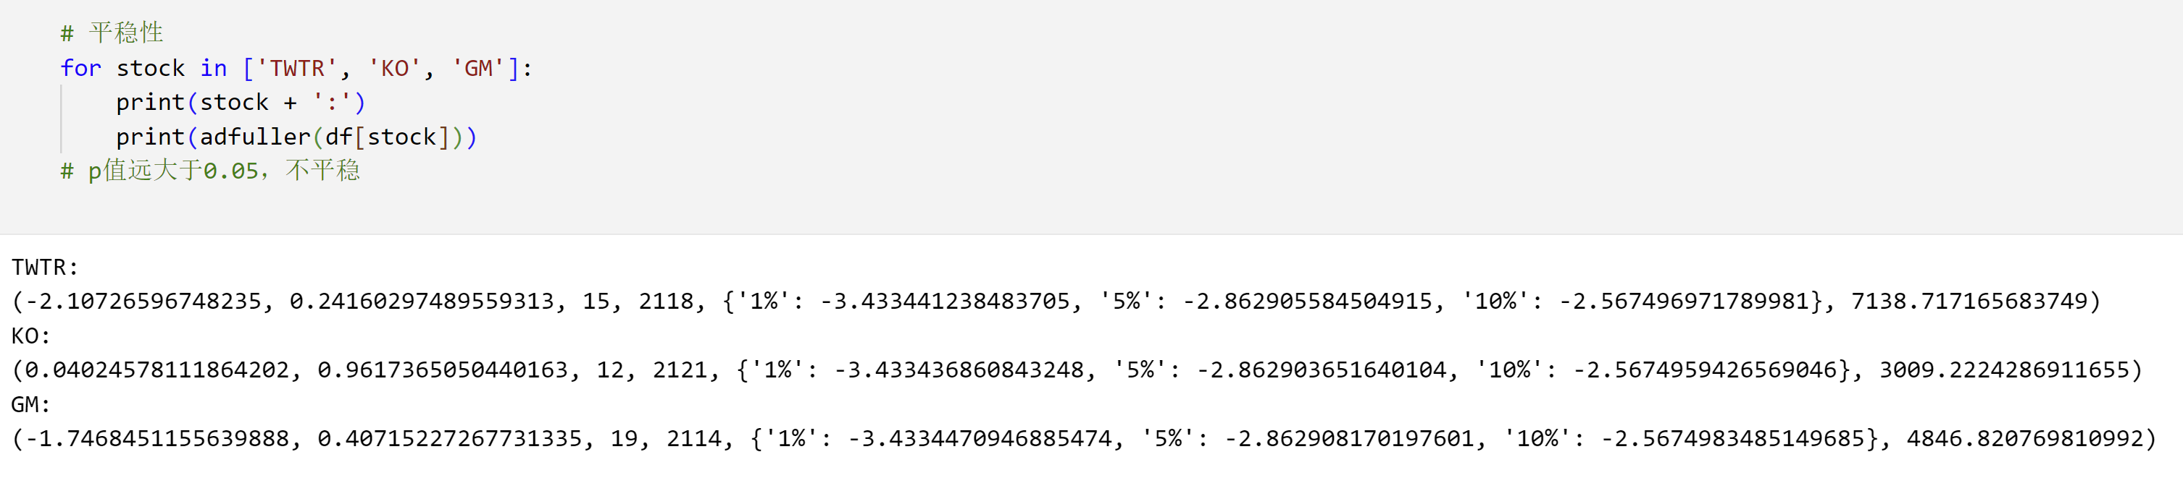
1.1 时间序列基本特征分析
张泽楷 2000013064
ADF检验

Slide 11
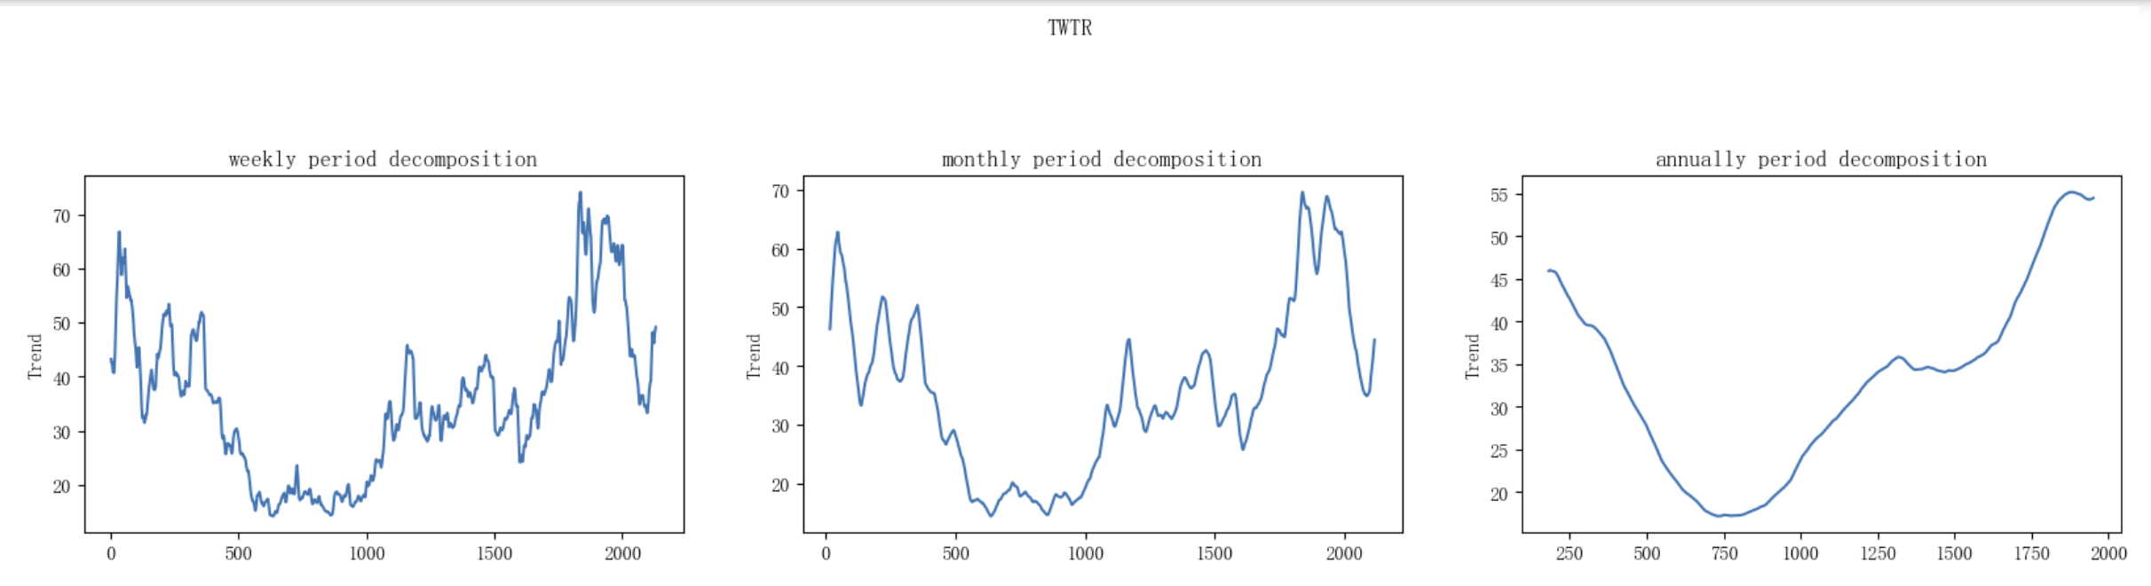
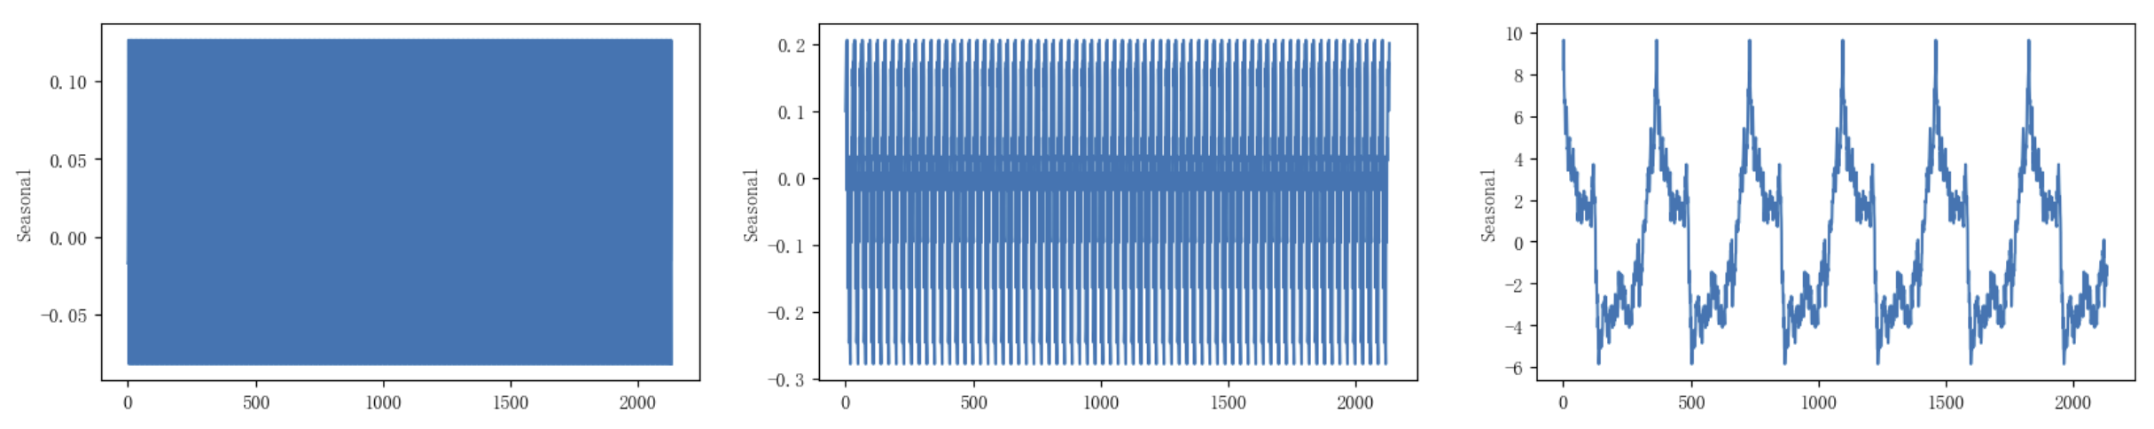
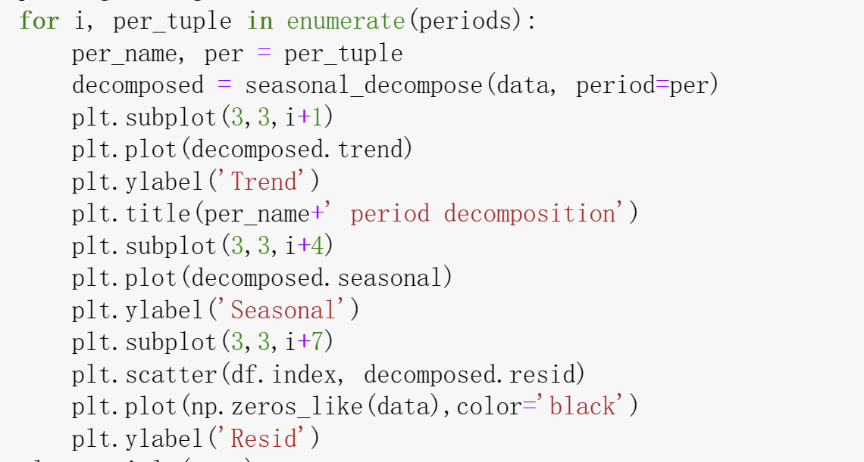
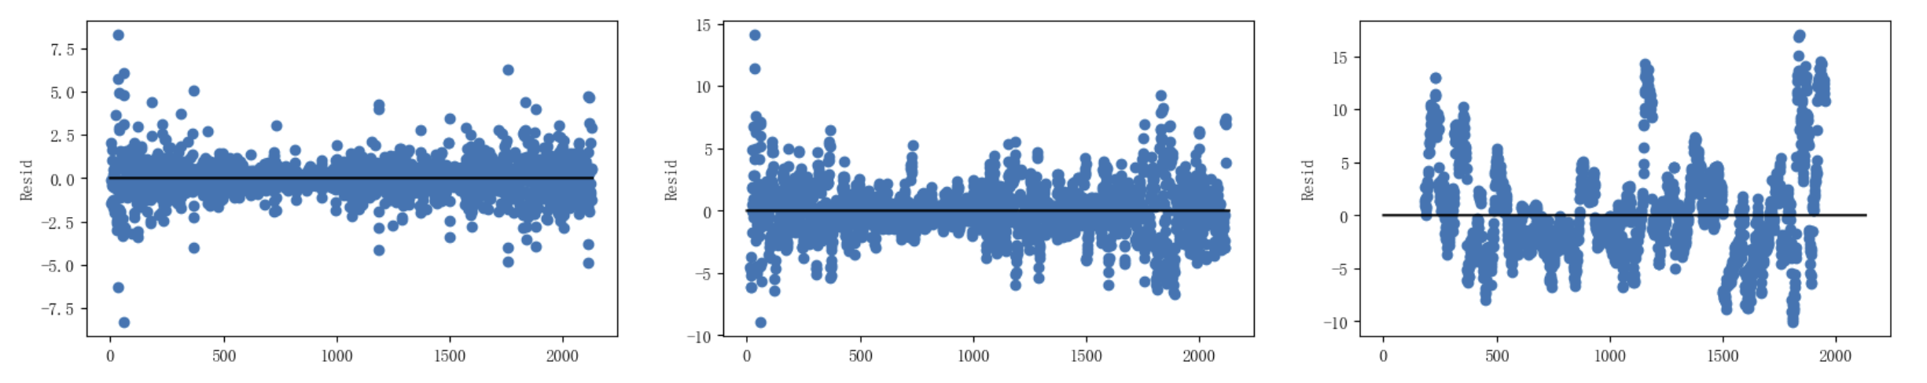
1.1 时间序列基本特征分析
张天明 2000017724
seasonal_decompose图
由周期分解中seasonal和resid成分幅值之比，发现TWTR和GM的股价存在一定的年度周期性，KO的股价年度周期性不明显；三者均没有明显的周和月度周期性。

Slide 12
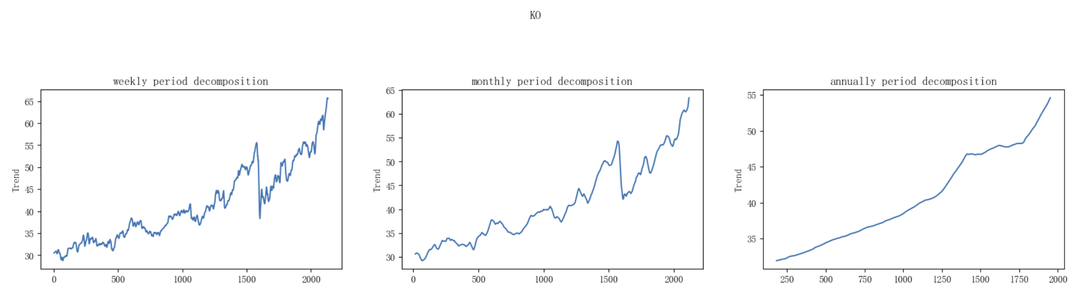
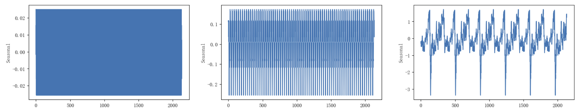
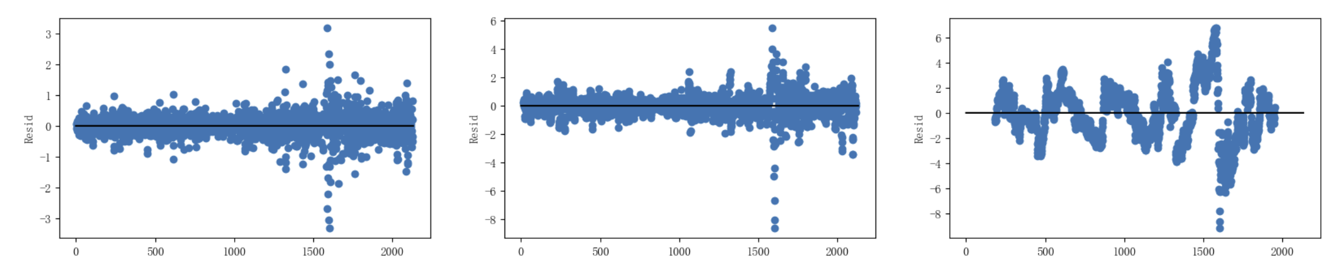
1.1 时间序列基本特征分析
张天明 2000017724
seasonal_decompose图
由周期分解中seasonal和resid成分幅值之比，发现TWTR和GM的股价存在一定的年度周期性，KO的股价年度周期性不明显；三者均没有明显的周和月度周期性。

Slide 13
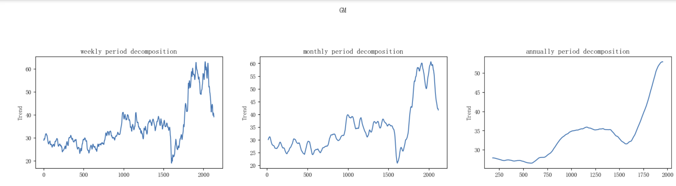
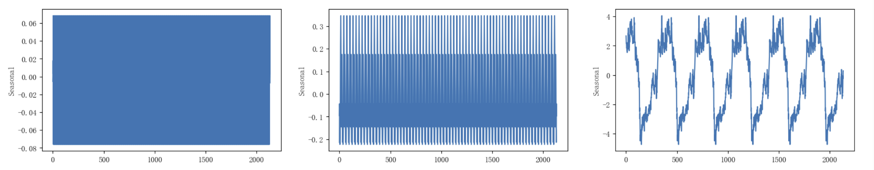
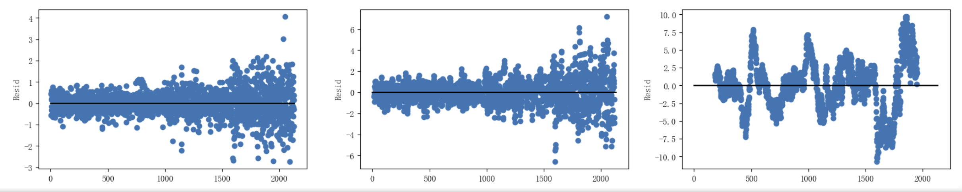
1.1 时间序列基本特征分析
张天明 2000017724
seasonal_decompose图
由周期分解中seasonal和resid成分幅值之比，发现TWTR和GM的股价存在一定的年度周期性，KO的股价年度周期性不明显；三者均没有明显的周和月度周期性。

Slide 14
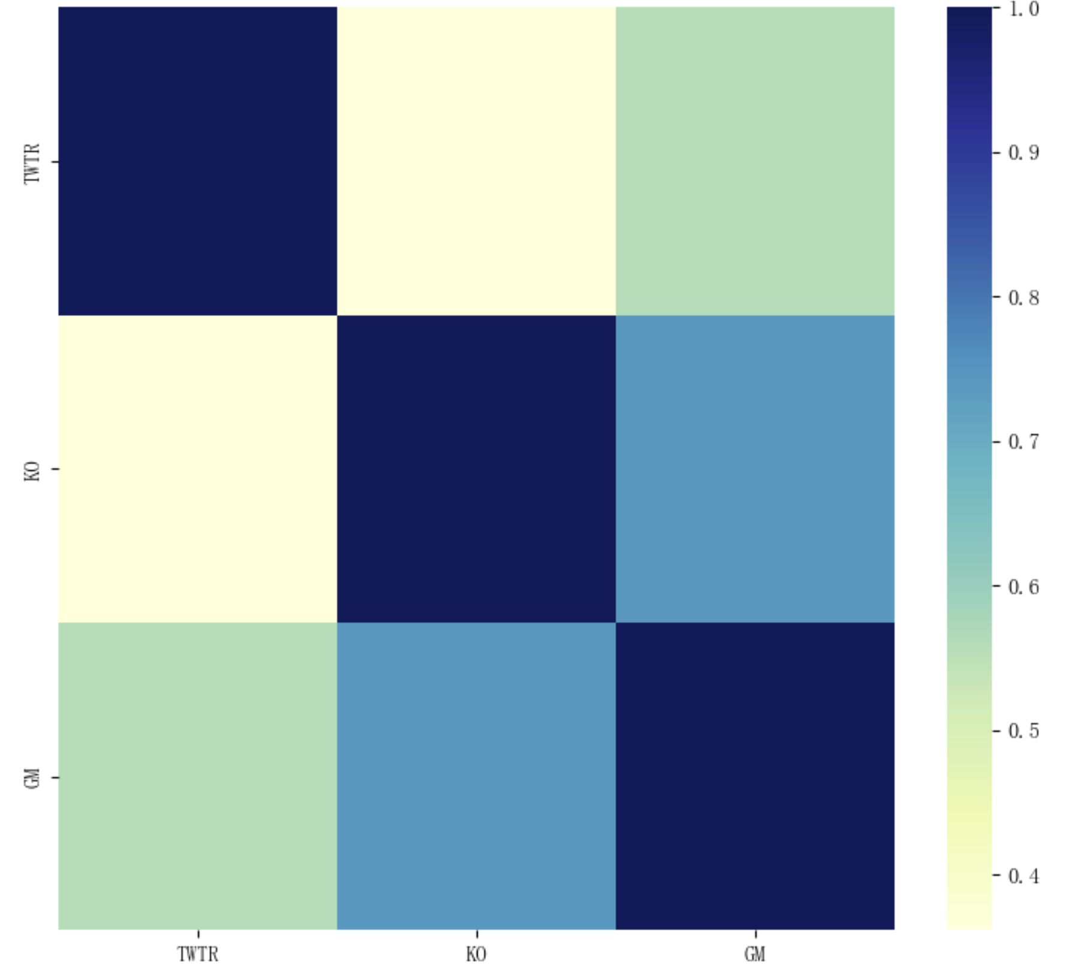
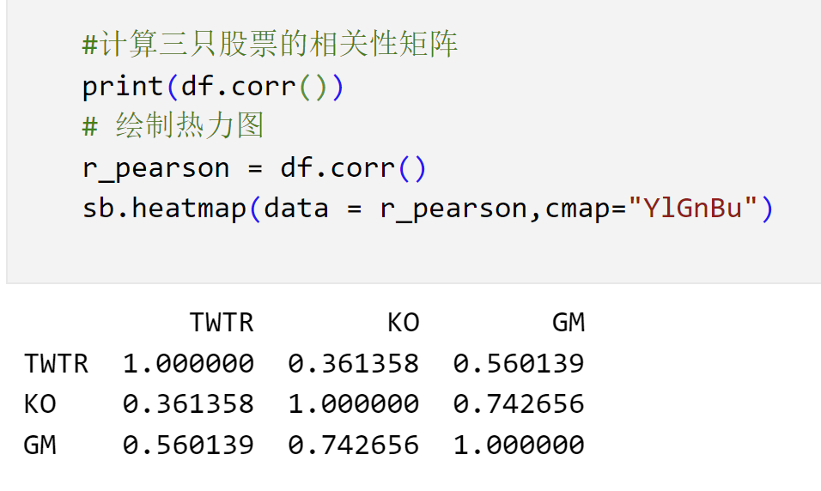
1.1 时间序列基本特征分析
陈美甜子 2100015935
相关矩阵

Slide 15
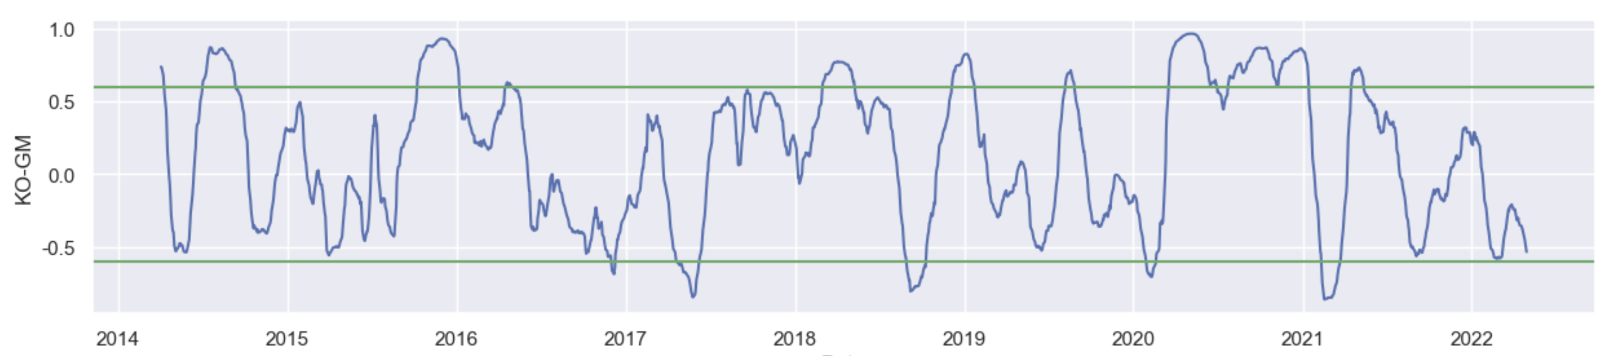
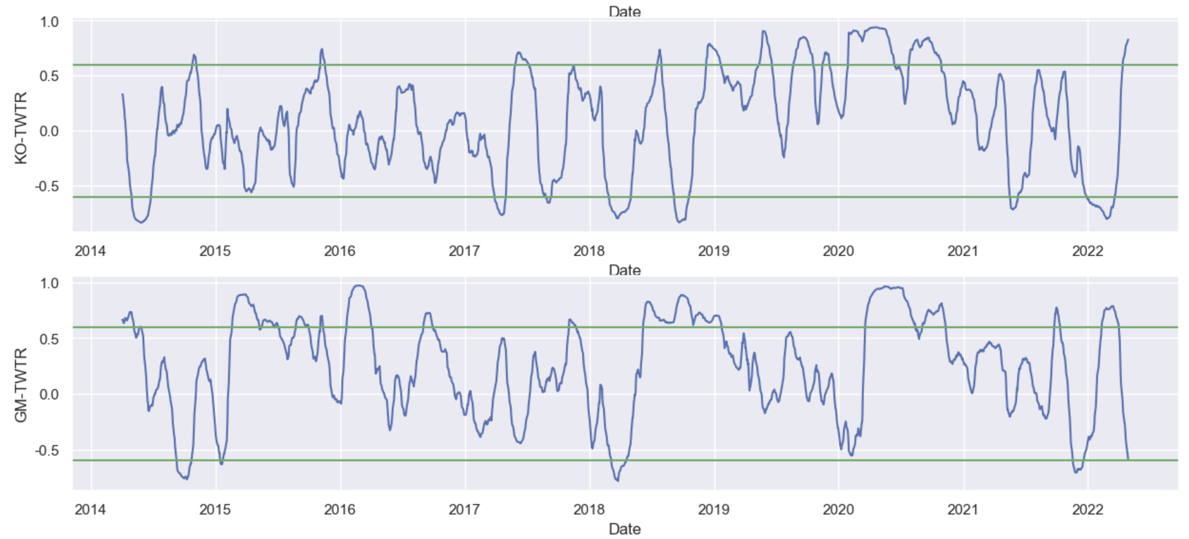
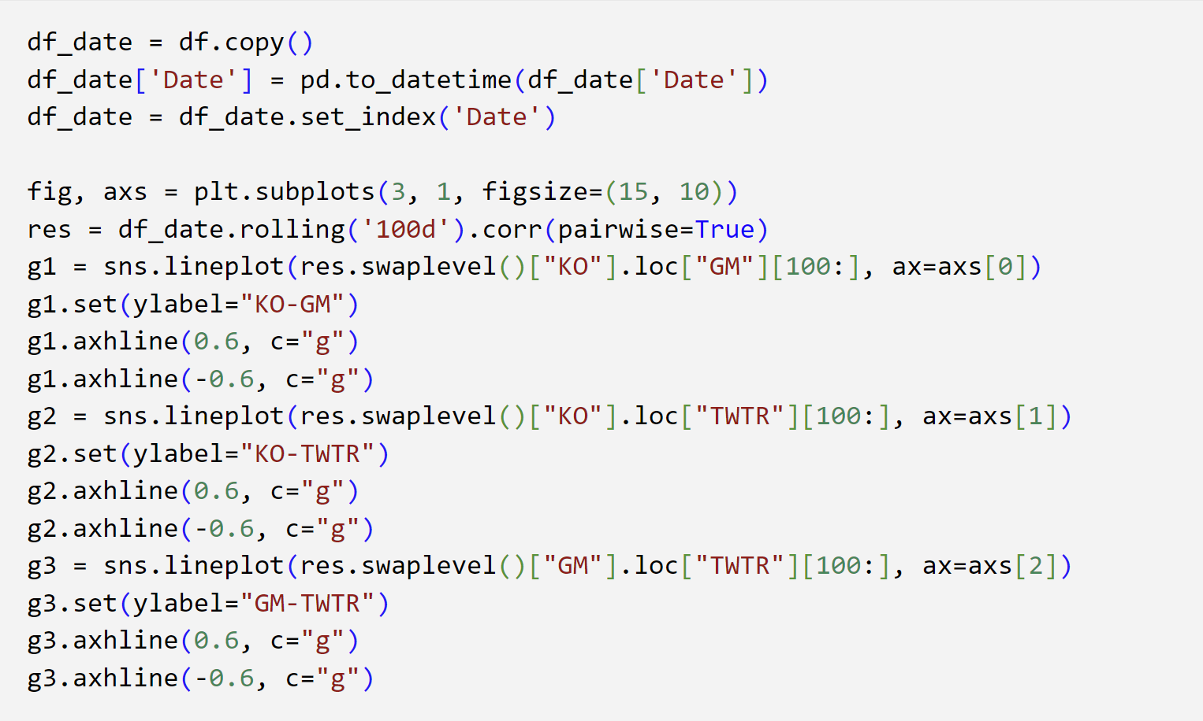
1.1 时间序列基本特征分析
欧阳子绚 1900013083
correlation图

Slide 16
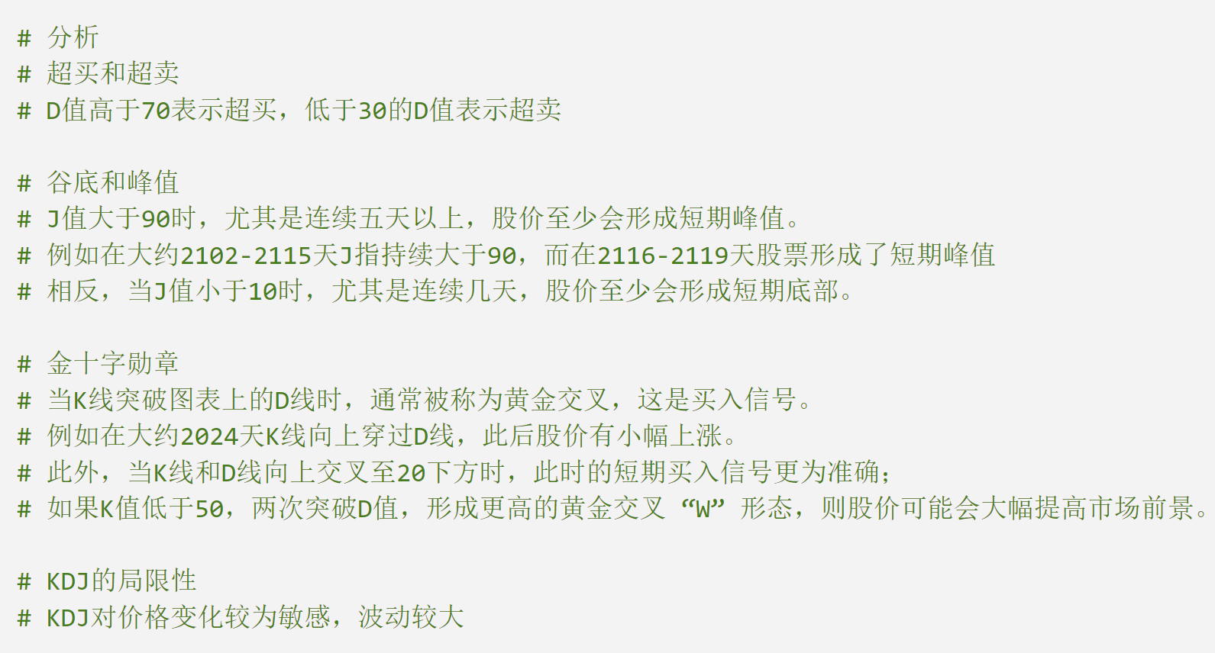
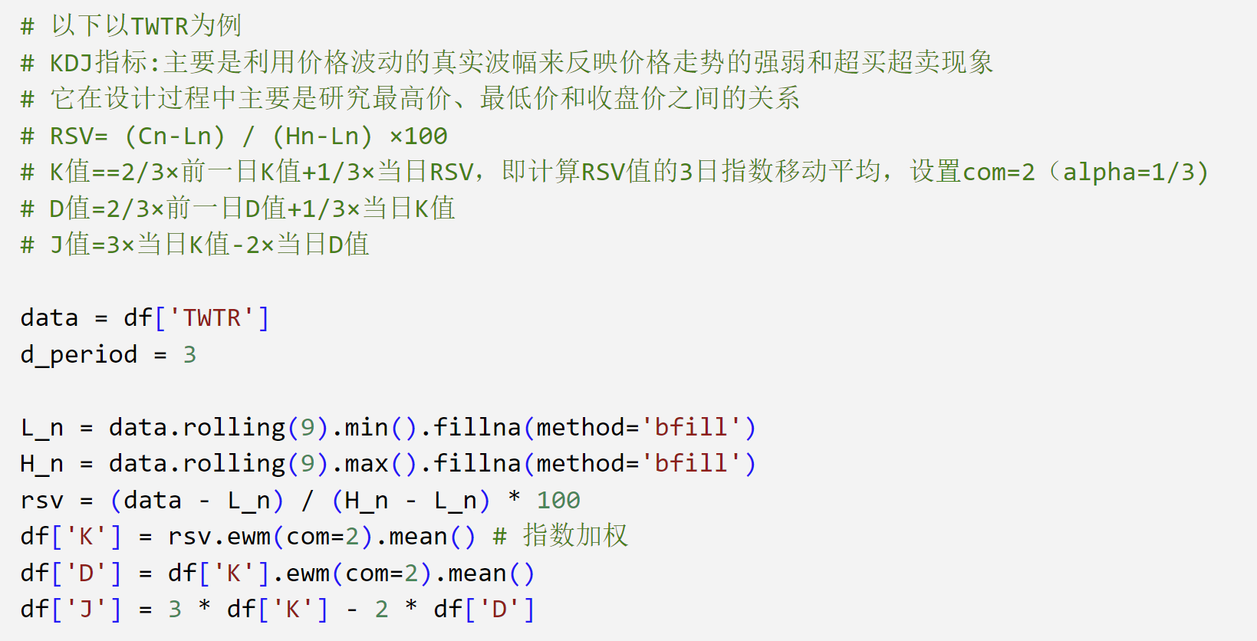
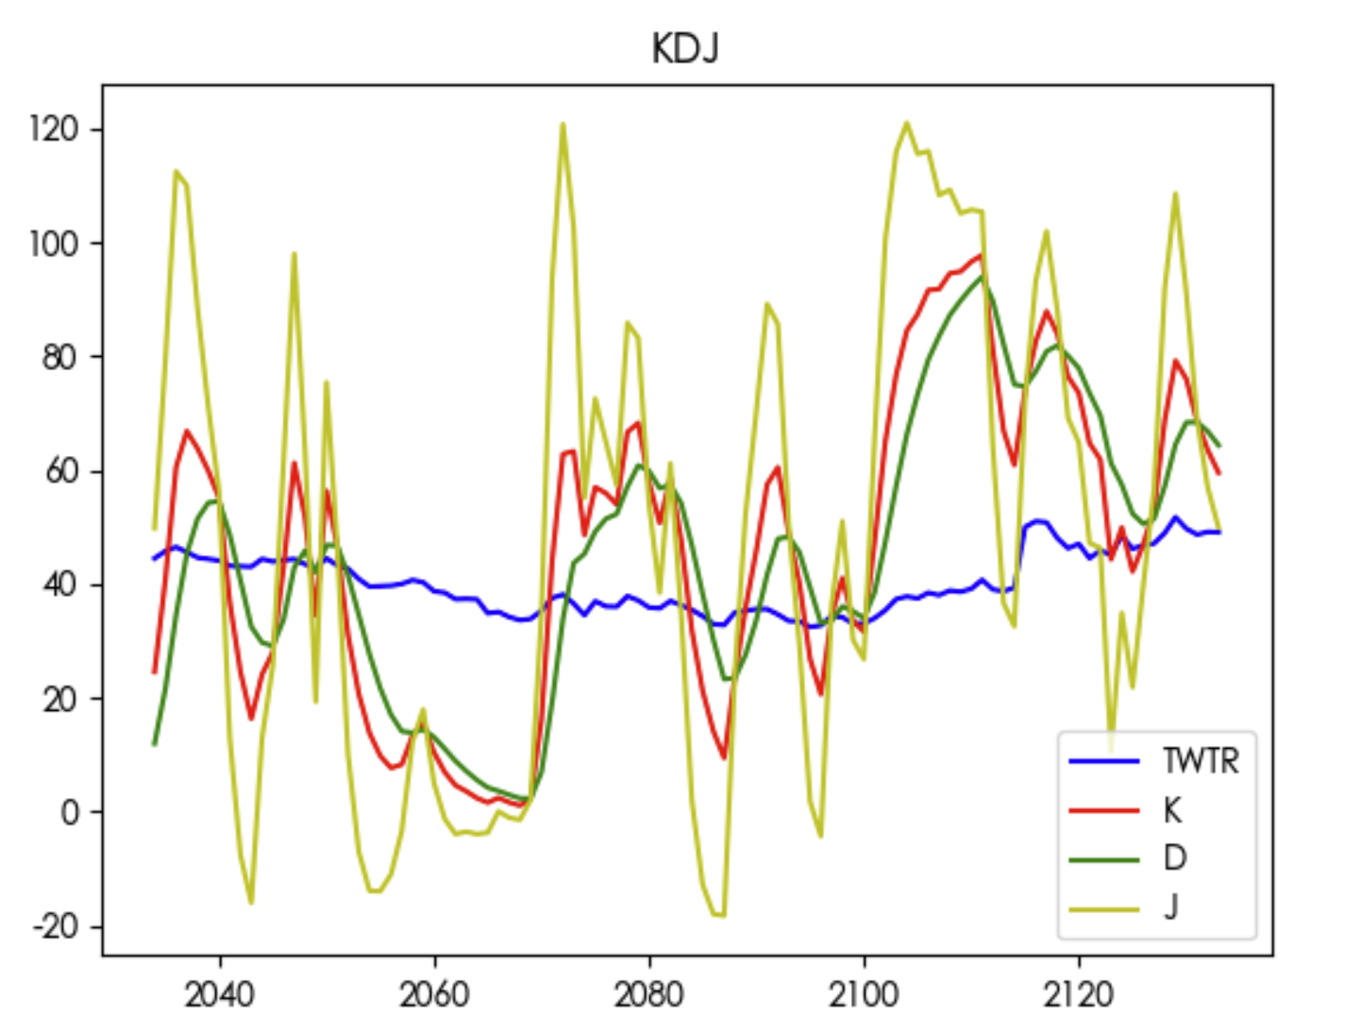
1.2 股票指标
李卓颖 2100017764
KDJ指标

Slide 17
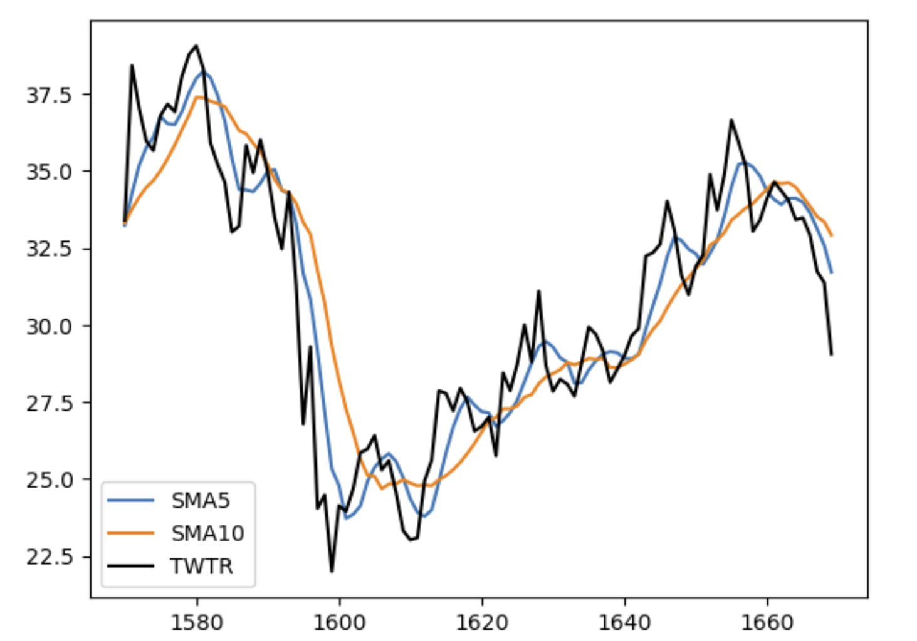
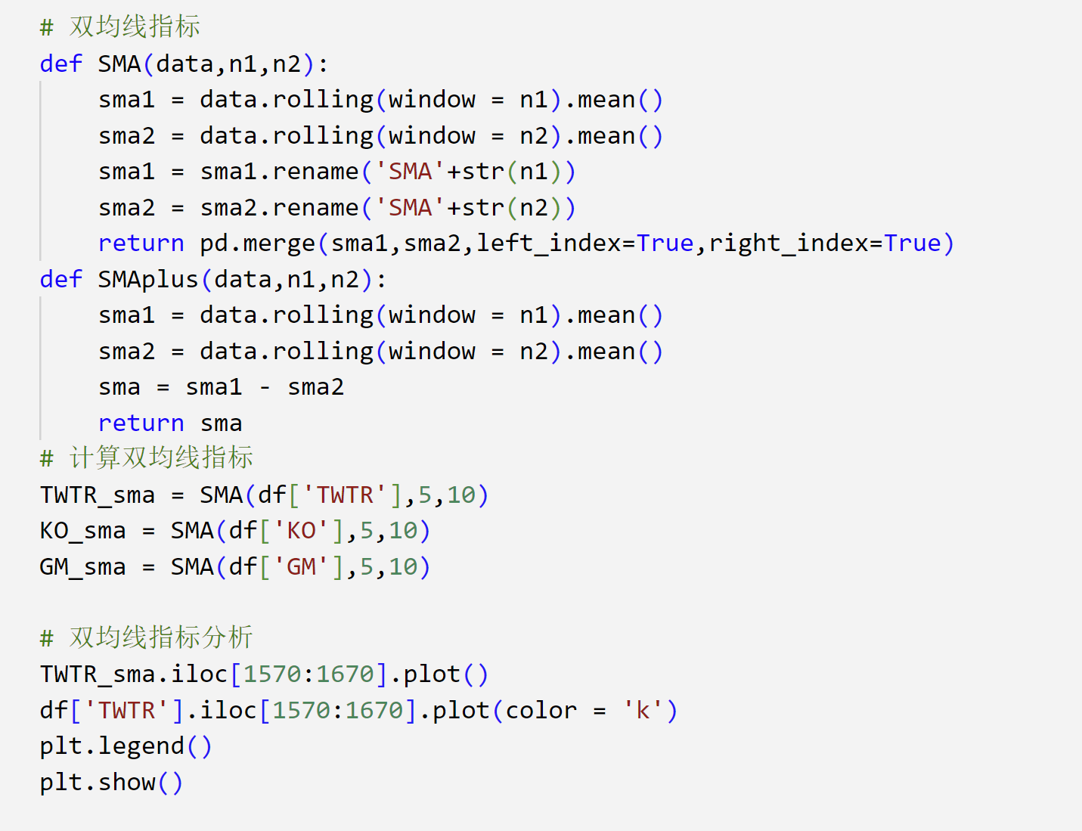
1.2 股票指标
李恩典 2100013175
双均线指标
截取TWTR股票1550天到1670天的数据，绘制以上图像。
一般如果10天均线超过5天均线，说明正在进入下跌周期的概率大大增加，此时应该选择卖出股票。
如果5天均线超过10天均线，说明正在进入上升周期的概率大大增加，此时应该选择加仓股票。
观察图像可知在1585天左右，10天均线超过5天均线，说明股票进入下跌周期，此时应考虑卖出股票。结果TWTR股票确实在1580天后进入下跌，直到1600天左右触底。
在1615天左右5天均线超过10天均线，说明股票进入上升周期，此时考虑买入股票。结果股票在1600天后确实进入震荡上升期。

Slide 18
1.2 股票指标
其它指标：
MACD指标、CCI指标等
有同学在尝试自定义指标时，用到了未来的数据（如当天前后3天的均值差），这显然是不合理的

Slide 19
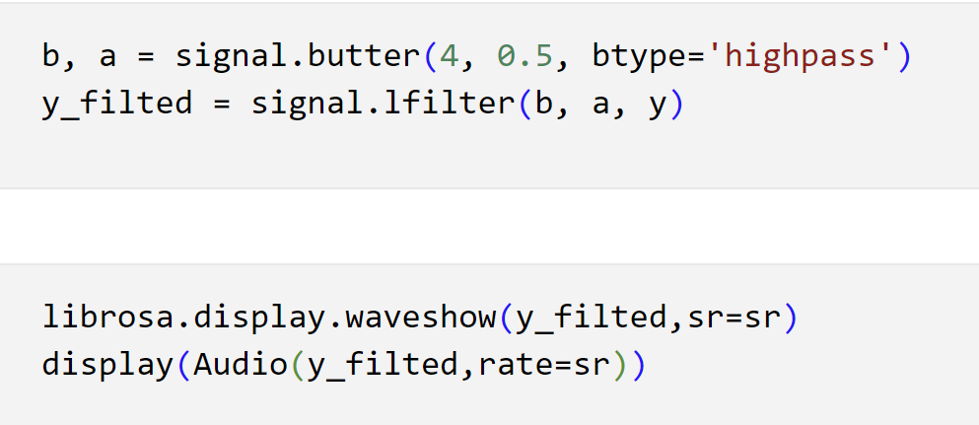
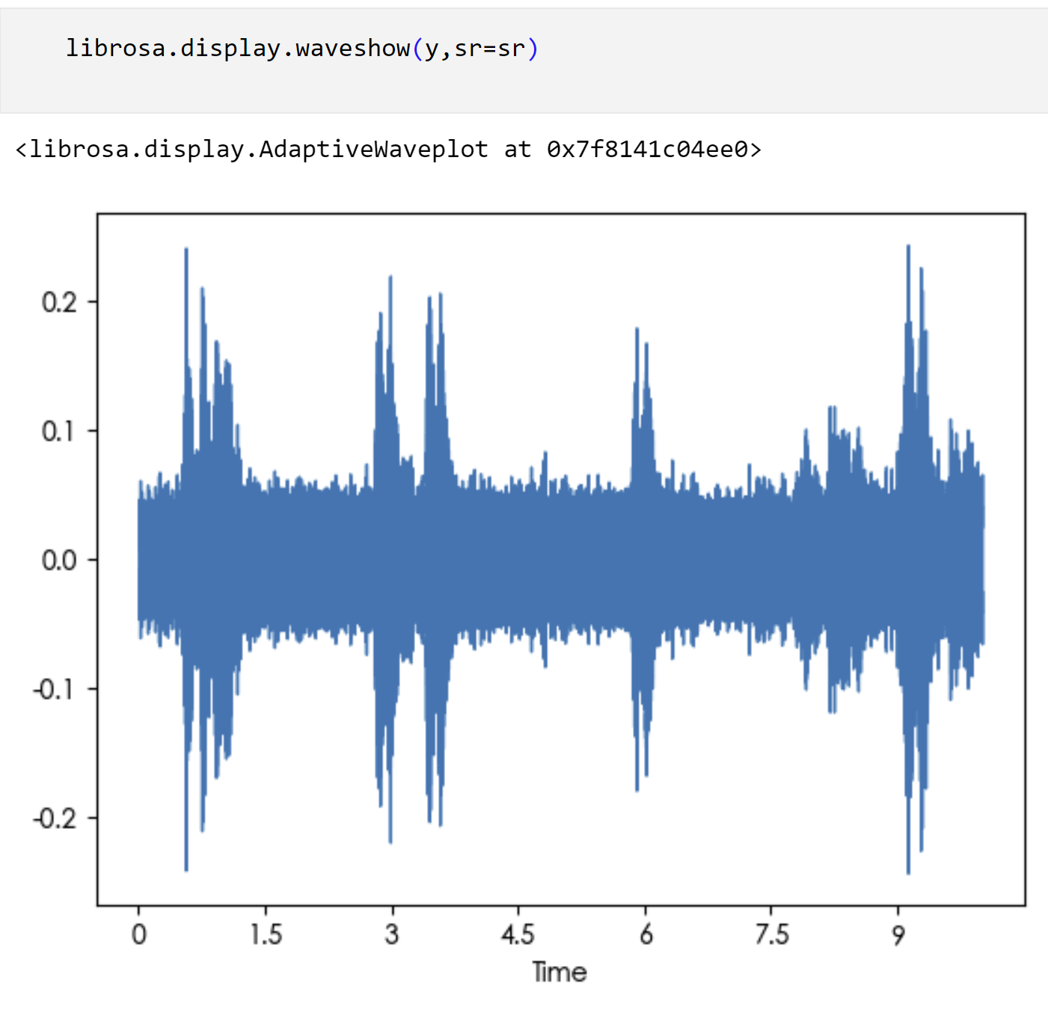
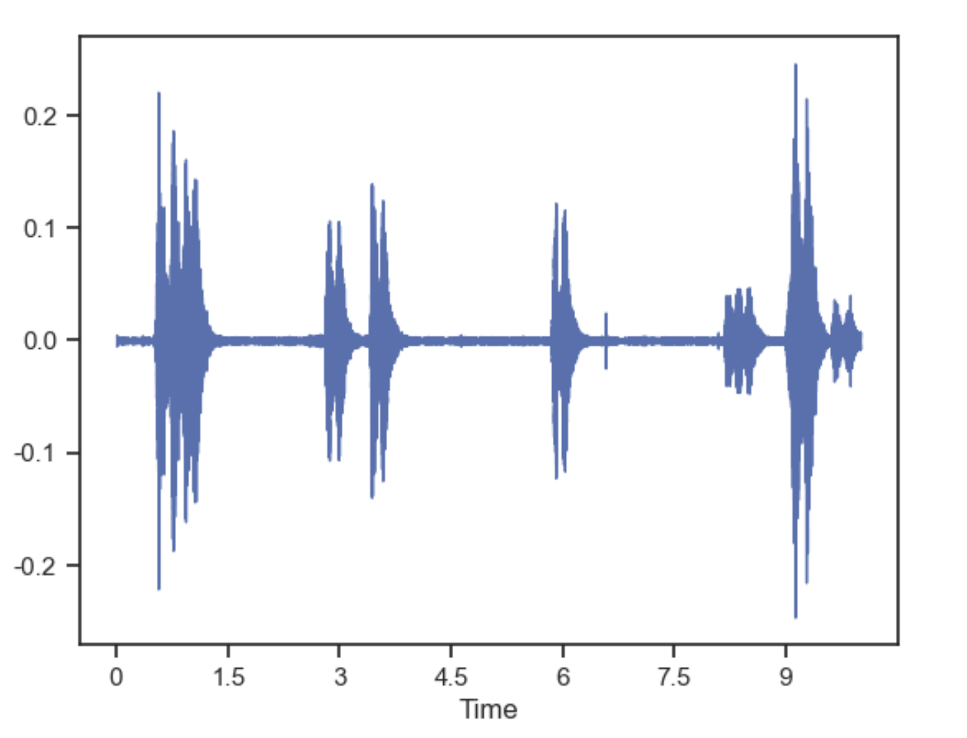
1.3噪声处理

Slide 20
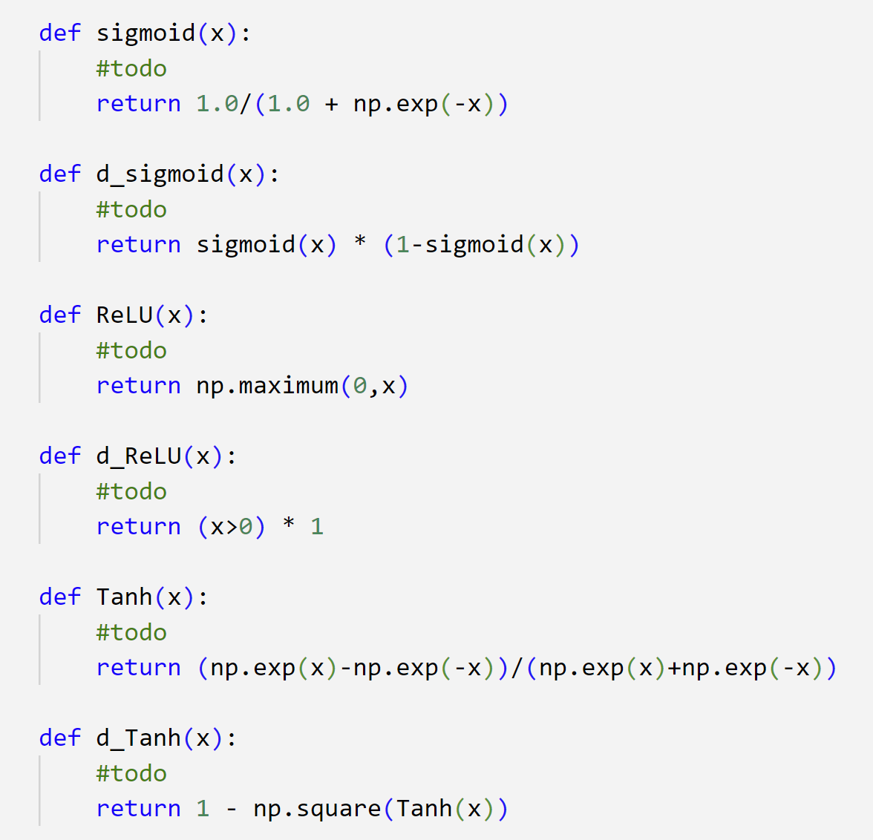
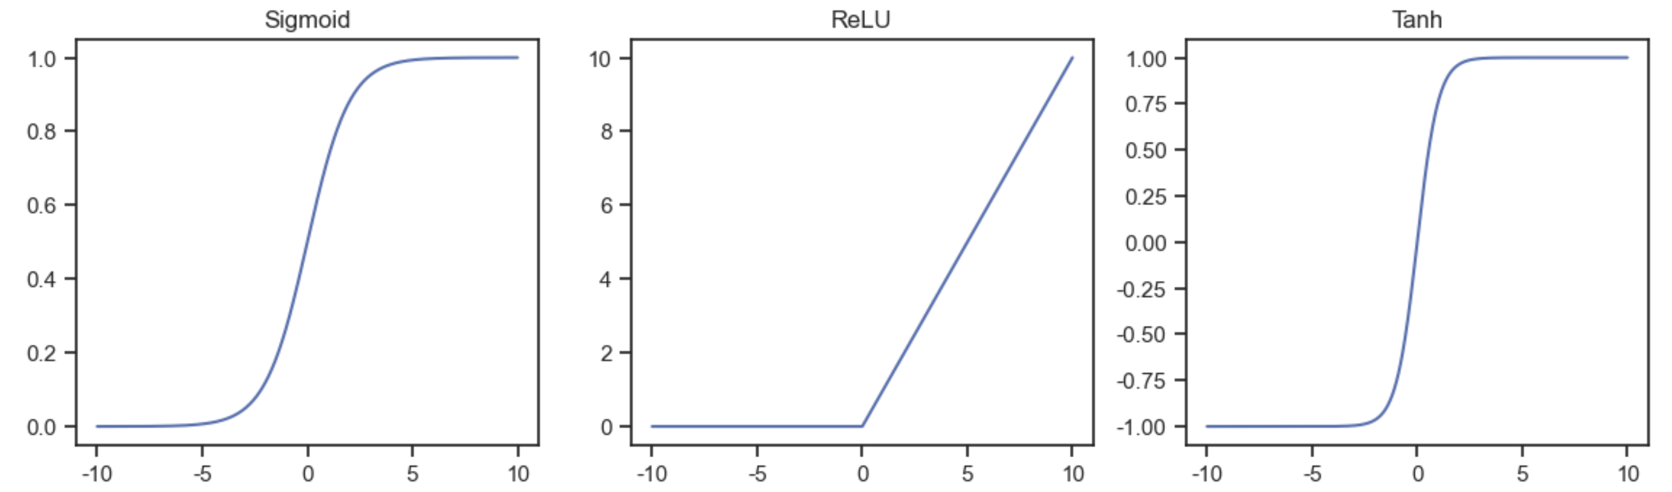
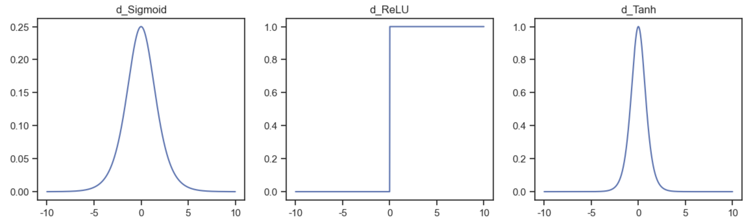
2.1激活函数

Slide 21
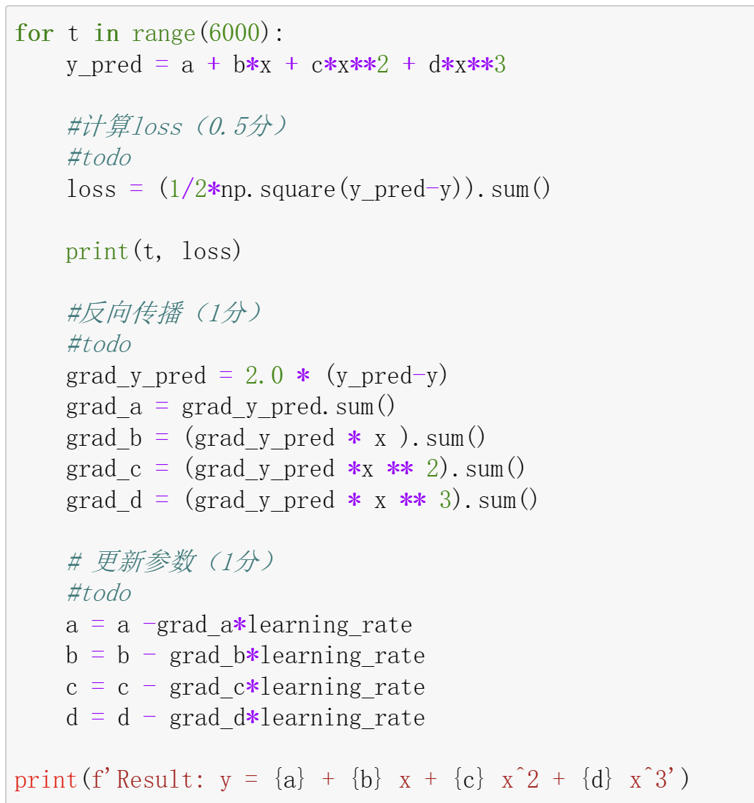
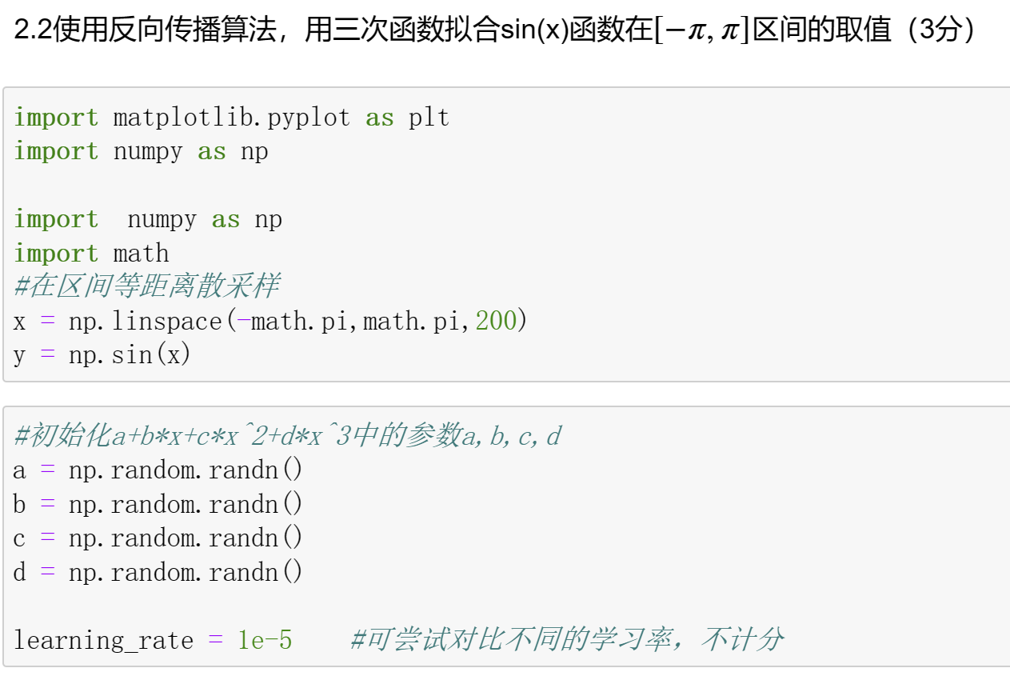
2.2反向传播

Slide 22
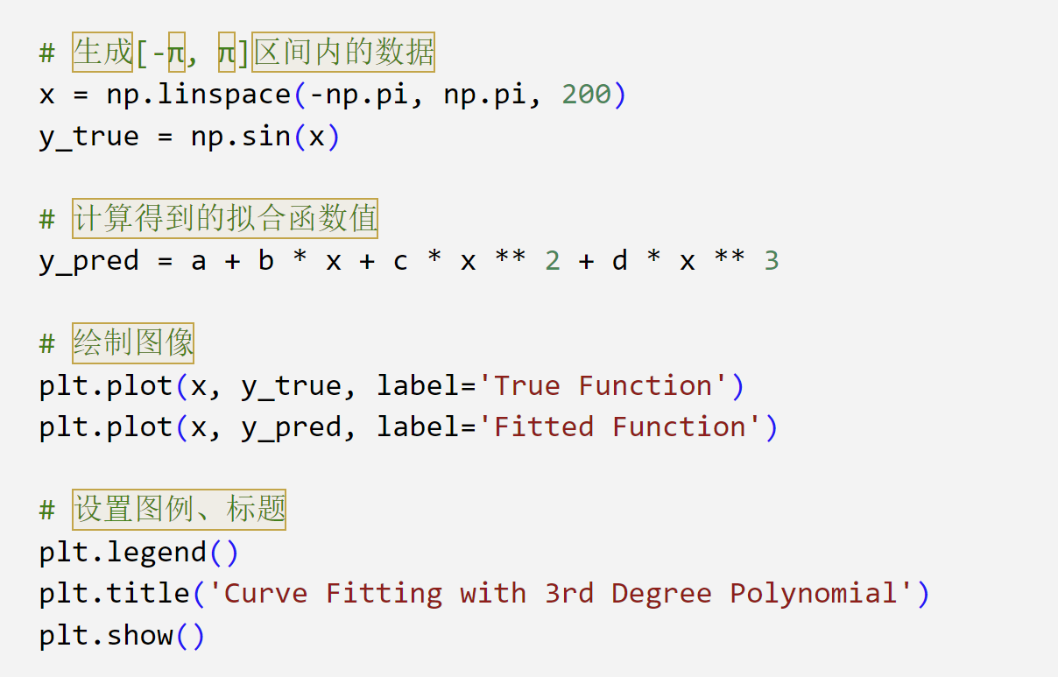
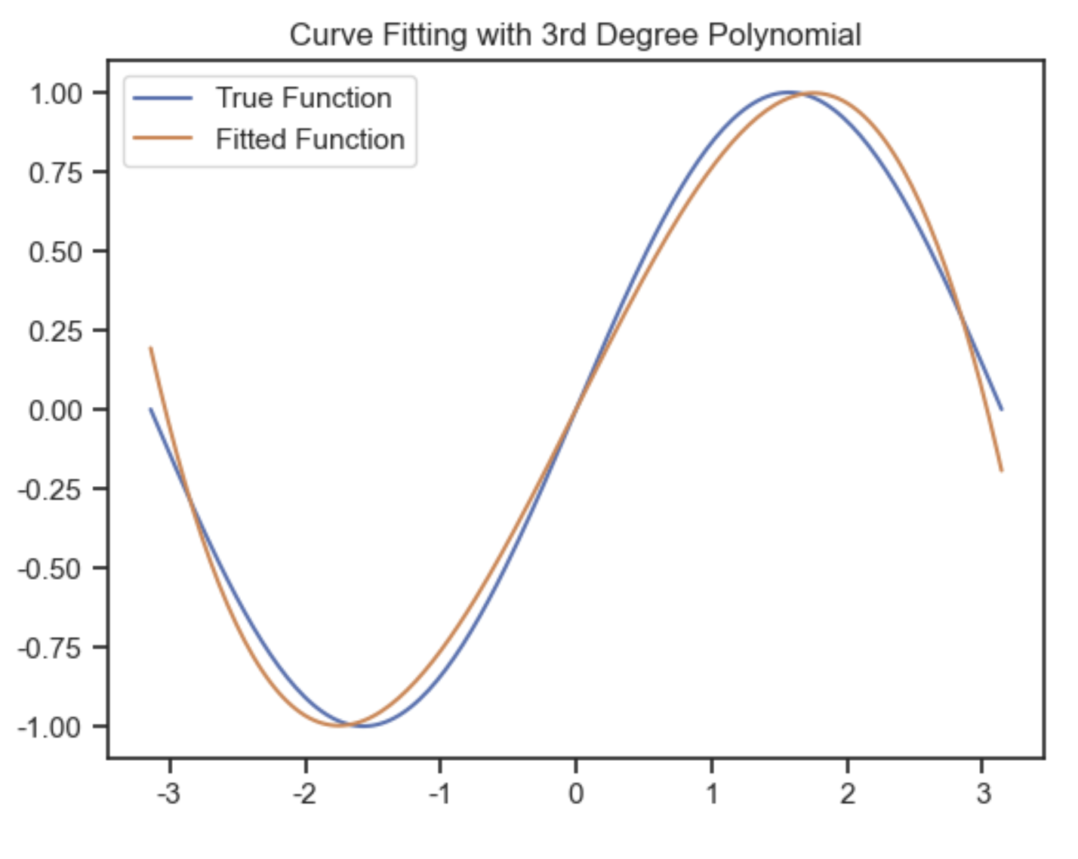
2.2反向传播

Slide 23
总结
本次时间序列的部分出开放题的本意是希望加深这一部分的理解，不要只局限于调包和照着样例写代码，而是思考如何利用所学去分析时间序列
deep learning会涉及很多概念，需要理解清楚，不然后续的学习会很容易陷入迷茫
期末临近，大家在学习新知识的时候记得适当回顾已经学过的知识，做到融汇贯通

